Slide 1
TRƯỜNG TH HOÀNG QUẾ.
ĐẠO ĐỨC 5
TÌNH BẠN
Giáo viên : Phạm Thị Minh Thu

Slide 3
+ Bài hát nói lên điều gì?
+ Lớp chúng ta có vui và đoàn kết như vậy không?
+ Điều gì sẽ xảy ra nếu chúng ta không có bạn bè?
+ Trẻ em có quyền được tự do kết bạn không? Em biết điều đó từ đâu?

Slide 4
Tình bạn (tiết 1)

Slide 5
KHÁM PHÁ

Slide 6
Tìm hiểu truyện “Đôi bạn”

Slide 7
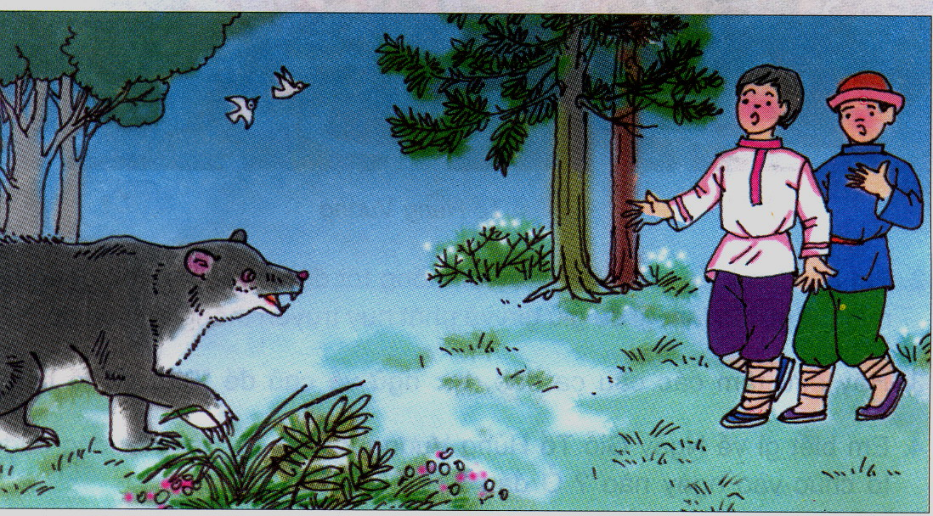
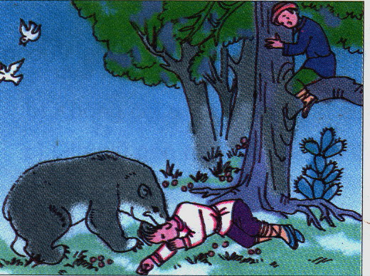
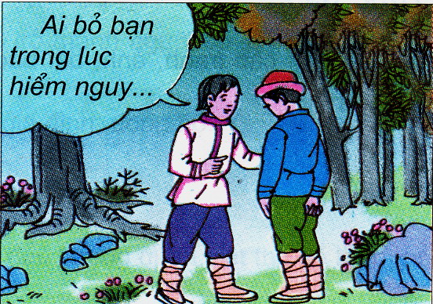
Đôi bạn
Đôi bạn đang đi cùng nhau trong rừng, bỗng trước mắt họ xuất hiện một con gấu. Một người lập tức bỏ chạy và leo tót lên cây ẩn nấp. Còn người kia đứng lại. Sực nhớ ra rằng loài gấu thường không đụng đến xác chết bao giờ, anh liền ngã lăn ra đất giả vờ chết. Con gấu tiến lại gần. Anh ta nín thở. Gấu chỉ ngửi vào mặt anh rồi bỏ đi.
Khi gấu đã đi khỏi, anh bạn nấp trên cây liền tụt xuống và hỏi:
- Gấu nó ghé vào tai cậu nói gì đấy?
Anh ta liền đáp:
- Gấu nói với tớ rằng : “Ai bỏ bạn trong lúc hiểm
nguy để chạy thoát thân là kẻ tồi tệ”

Slide 8
THẢO LUẬN NHÓM
1) Khi đi vào rừng, hai người bạn đã gặp chuyện gì?
2) Hành động bỏ bạn để chạy thoát thân của nhân vật đó là một người bạn như thế nào?
3) Khi con gấu bỏ đi, người bạn bị bỏ rơi lại đã nói gì với người bạn kia?
4) Em thử đoán xem sau câu chuyện này tình cảm giữa 2 người sẽ như thế nào?

Slide 9
2) Hành động bỏ bạn để chạy thoát thân của nhân vật đó là một người bạn như thế nào?
4) Em thử đoán xem sau câu chuyện này tình cảm giữa 2 người sẽ như thế nào?
3) Khi con gấu bỏ đi, người bạn bị bỏ rơi lại đã nói gì với người bạn kia?
1) Khi đi vào rừng, hai người bạn đã gặp chuyện gì?
+ Khi đi vào rừng, hai người bạn đã gặp một con gấu. Khi thấy gấu, một người bạn đã bỏ chạy và leo tót lên cây ẩn nấp để mặc bạn còn lại dưới mặt đất.
+ Khi con gấu bỏ đi, người bạn bị bỏ rơi đã nói với người bạn kia là: “Ai bỏ bạn trong lúc hiểm nguy để chạy thoát thân là kẻ tồi tệ”.
+ Hai người bạn sẽ không bao giờ chơi với nhau nữa. Người bạn kia xấu hổ và nhận ra lỗi của mình,...
+ Nhân vật đó là một người bạn không tốt, không có tinh thần đoàn kết, một người bạn không biết giúp đỡ bạn khi gặp khó khăn.

Slide 10
Theo em, khi đã là bạn bè chúng ta cần cư xử như thế nào? Vì sao lại phải cư xử như thế?
Khi đã là bạn bè, chúng ta cần phải yêu thương đùm bọc lẫn nhau. Chúng ta phải giúp đỡ lẫn nhau vượt qua khó khăn, đoàn kết giúp đỡ nhau cùng tiến bộ trong học tập, thương yêu nhau giúp bạn vượt qua khó khăn hoạn nạn.

Slide 11
Ghi nhớ
Bạn bè cần phải đoàn kết, thương yêu, giúp đỡ nhau, nhất là những lúc khó khăn, hoạn nạn. Có như vậy, tình bạn mới thêm thân thiết, gắn bó.
Bạn bè là nghĩa tương thân
Khó khăn, thuận lợi ân cần bên nhau

Slide 12
LUYỆN TẬP – THỰC HÀNH

Slide 13
Bài 2: Em sẽ làm gì trong các tình huống sau?
a) Bạn em có chuyện vui.
b) Bạn em có chuyện buồn.
c) Bạn em bị bắt nạt.
d) Bạn em bị kẻ xấu rủ rê, lôi kéo vào những việc làm không tốt.
đ) Bạn phê bình khi em mắc khuyết điểm.
e) Bạn em làm điều sai trái, em khuyên ngăn nhưng bạn không nghe.

Slide 14
PHIẾU HỌC TẬP
Tình huống | Cách xử lí
a) Bạn em có chuyện vui.
b) Bạn em có chuyện buồn.
c) Bạn em bị bắt nạt.
d) Bạn em bị kẻ xấu rủ rê, lôi kéo vào những việc làm không tốt.
đ) Bạn phê bình khi em mắc khuyết điểm.
e) Bạn em làm điều sai trái, em khuyên ngăn nhưng bạn không nghe.
Trò chuyện với bạn vì sao lại vui và chúc mừng bạn.
Trò chuyện, tìm hiểu vì sao bạn lại buồn và an ủi, động viên bạn.
Đi cùng bạn để bảo vệ, nhờ sự giúp đỡ của người lớn,...
Khuyên bạn và chỉ cho bạn đó là điều xấu. Nếu không được thì nhờ người lớn: thầy cô, bố mẹ,...
Hiểu ý tốt của bạn, không tự ái, nhận khuyết điểm và sửa chữa khuyết điểm.
Nhờ bạn bè, thầy cô giáo hoặc người lớn khuyên ngăn

Slide 15
TRÒ CHƠI Ô CHỮ

Slide 16
LUẬT CHƠI
Có 7 ô chữ hàng ngang tương ứng với 7 câu hỏi
Mỗi ô hàng ngang chứa một chữ cái của ô hàng dọc
HS sẽ lần lượt trả lời câu hỏi hàng ngang. Nếu trả lời đúng ô chữ hàng ngang sẽ được mở, nếu trả lời sai ô chữ sẽ không được mở
Sau khi trả lời 3 câu hàng ngang, HS có quyền trả lời từ khóa của hàng dọc

Slide 17
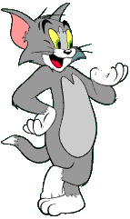
Bắt đầu
0
1
2
3
4
5
TRÒ CHƠI Ô CHỮ̃
1
T
Ô
N
T
R
Ọ
N
G
2
TÌNH BẠN
T
Ì
N
H
C
Ả
M
3
Q
U
A
N
T
Â
M
4
T
H
Ậ
T
T
H
À
5
B
Ạ
N
H
Ọ
C
6
B
Ạ
N
B
È
7
T
H
Ư
Ơ
N
G
Y
Ê
U
Hàng ngang số 2 (gồm 7 chữ cái): Là từ thể hiện cái quý giá nhất của con người mà tiền bạc không thể mua được, được bắt đầu bằng chữ “tình...”
Hàng ngang số 6 (gồm 5 chữ cái): Đây là từ chỉ những người cùng lứa tuổi với mình.
Hàng ngang số 5 (gồm 6 chữ cái): Là từchỉ người bạn cùng học với mình, có chữ B và chữ H.
Hàng ngang số 4 (gồm 7 chữ cái): Là chỉ phẩm chất tốt của con người được bắt đầu bằng tiếng “thật”
Hàng ngang số 7 (gồm 9 chữ cái): Đây là từ chỉ tình cảm quí giá nhất của con người được kết thúc bằng từ “...yêu”
Hàng ngang số 3 (gồm 7 chữ cái): Là từ thể hiện sự chú ý, lo lắng cho bạn được bắt đầu bằng chữ cái Q và chữ T
Hàng ngang số 1 (gồm 8 chữ cái): Từ thể hiện việc coi tình bạn rất quý và quyết tâm bảo vệ, được bắt đầu bằng tiếng “tôn…”

Slide 18
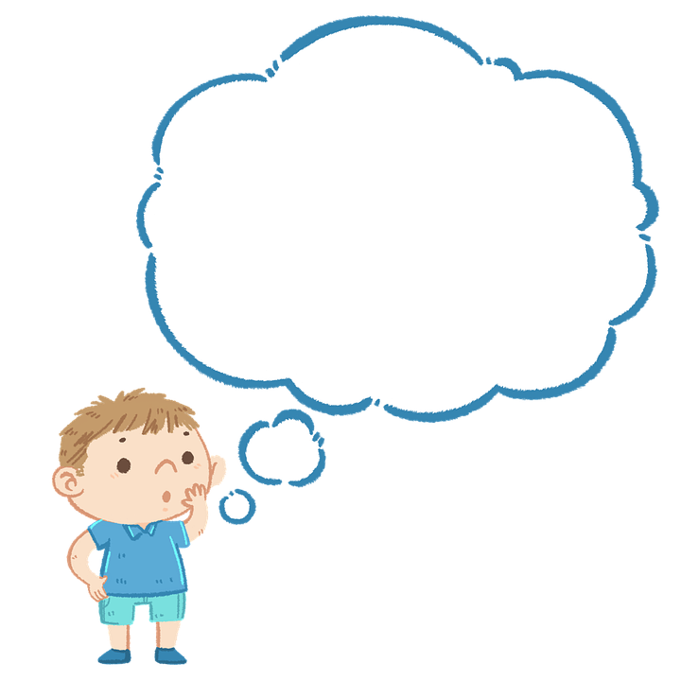
Biểu hiện của một tình bạn đẹp là gì?
Tôn trọng, sống tình cảm, biết quan tâm, thật thà, giúp đỡ nhau cùng tiến bộ, biết chia sẻ vui buồn cùng nhau,…

Slide 19
VẬN DỤNG

Slide 20
Sưu tầm truyện, ca dao, tục ngữ, bài thơ, bài hát…về chủ đề tình bạn

Slide 21
BÀI HỌC KẾT THÚC
THÂN ÁI CHÀO CÁC EM!

